Slide 1

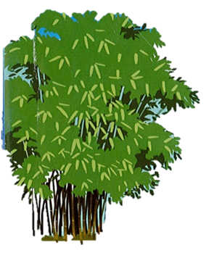

TIẾNG VIỆT 1

Slide 2

BÀI
ÔN TẬP
VÀ KỂ CHUYỆN
45
Đọc
1
củi
cửi
chào
đẽo
rau
câu
rêu
dịu
sưu
vui | ngửi | cao | mèo | cau | nấu | đều | địu | mưu

Slide 3
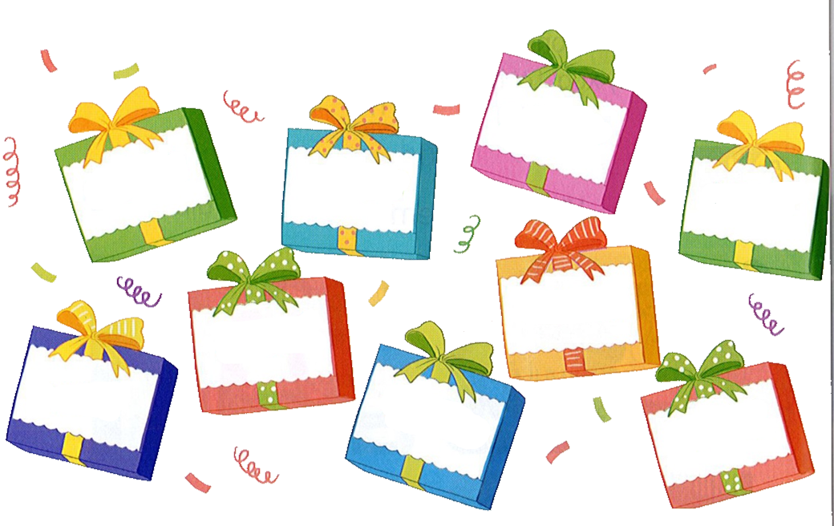
4
ngôi sao
3
1
9
khâu vá
gửi quà
kéo co
6
8
cây cau
2
kêu gọi
5
vui vẻ
chịu khó
7
mưu trí

Slide 4
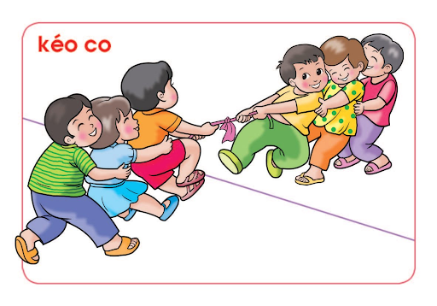
Notes:
Chói lọi: sáng và đẹp rực rỡ. VD: Nắng hè chói lọi; “Đồn rằng chúa mở khoa thi/Bảng vàng chói lọi đỗ thì tên anh”.

Slide 5
4
ngôi sao
3
1
9
khâu vá
gửi quà
kéo co
6
8
cây cau
2
kêu gọi
5
vui vẻ
chịu khó
7
mưu trí

Slide 7
Nghỉ hè, nhà Hà đi Tam Đảo. Khi tán cây, ngọn cỏ còn thiu thiu ngủ, Hà đã dậy ngắm mây mù. Đến trưa, trời như vào thu. Mùa hè ở Tam Đảo quả là dễ chịu.
Đảo
thiu thiu
Đảo
chịu
Notes:
GV chú ý giải thích cho HS hiểu tác dụng của dấu ngoặc kép.

Slide 8
Nghỉ hè, nhà Hà đi Tam Đảo. Khi tán cây, ngọn cỏ còn thiu thiu ngủ, Hà đã dậy ngắm mây mù. Đến trưa, trời như vào thu. Mùa hè ở Tam Đảo quả là dễ chịu.
1
2
3
4
Notes:
GV chú ý giải thích cho HS hiểu tác dụng của dấu ngoặc kép.

Slide 9
Khi tán cây, ngọn cỏ còn thiu thiu ngủ, Hà đã dậy ngắm mây mù.

Slide 10
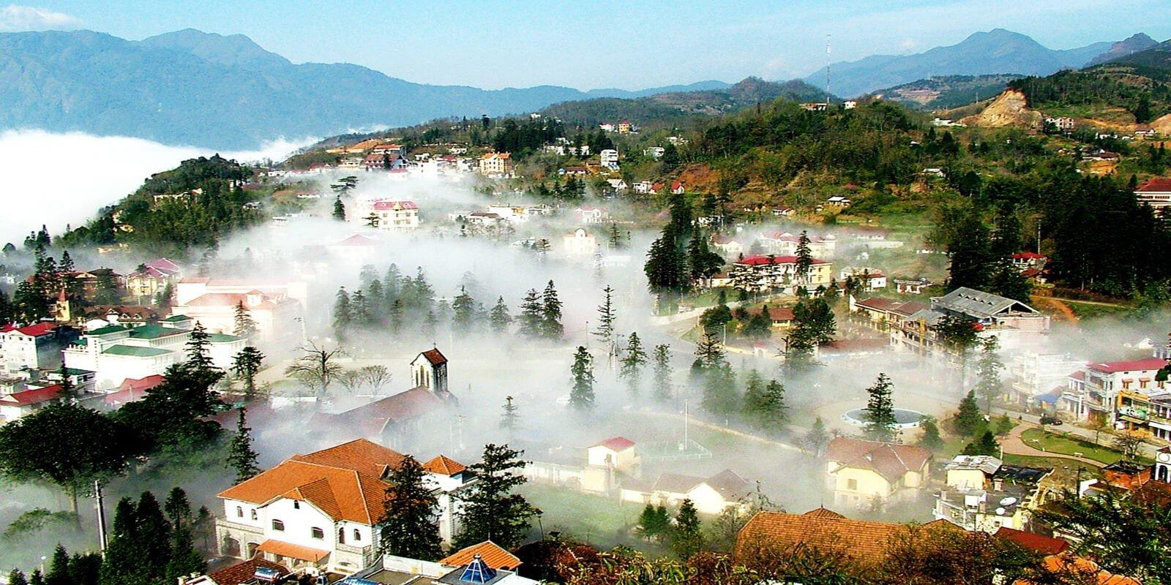
Notes:
Tam Đảo ở Vĩnh Phúc nhé thầy cô.

Slide 11
Nghỉ hè, nhà Hà đi Tam Đảo.
trưa, trời như vào thu. Mùa hè ở Tam Đảo quả là dễ chịu.
Khi tán cây, ngọn cỏ còn thiu thiu ngủ, Hà đã dậy ngắm mây mù. Đến

Slide 12
Trò chơi
Ai nhanh ai đúng !

Slide 13
0
1
2
3
4
5
6
7
8
9
10
Câu 1
Hà ngắm mây mù khi nào ?
a.
Khi tán cây còn thiu thiu ngủ
Khi ngọn cỏ còn thiu thiu ngủ
b.
c.
Khi tán cây, ngọn cỏ còn thiu thiu ngủ

Slide 14
0
1
2
3
4
5
6
7
8
9
10
Câu 2
Buổi trưa, trời Tam Đảo được so sánh với mùa nào?
a.
Mùa xuân
b.
Mùa thu
c.
Mùa đông

Slide 15
0
1
2
3
4
5
6
7
8
9
10
Câu 3
Vào mùa hè, thời tiết Tam Đảo như thế nào ?
a.
oi bức
c.
nắng chói chang
b.
dễ chịu

Slide 16


Slide 17
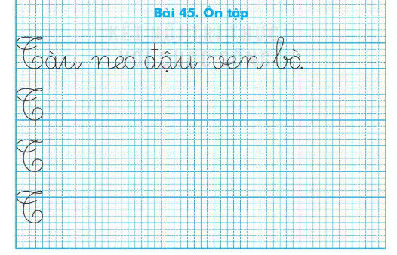
Viết vở
3

Slide 18
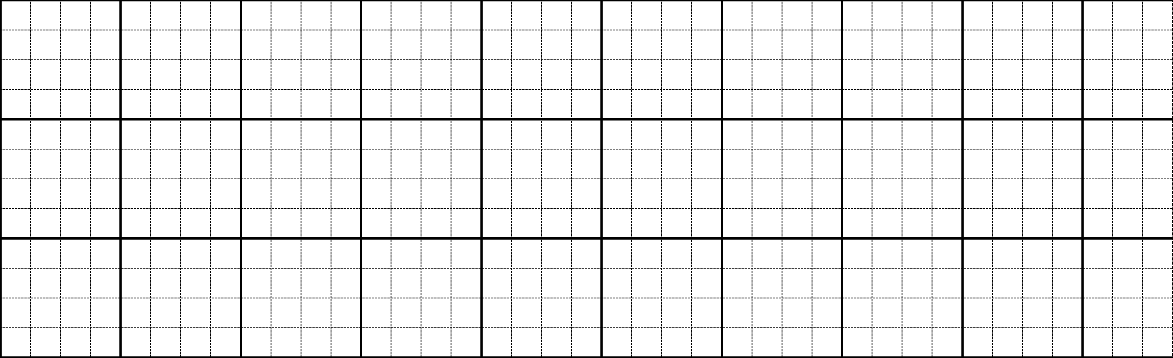
Viết
2
Tàu Ζ΄o đậu ωϊn bờ.
Notes:
Câu dài nên GV hướng dẫn viết bảng nhé

Slide 19



Dặn dò

